Slide 2





前言
Qianyan
炒股切忌浮燥是宓老师多年实战的经验宝典，不追涨杀跌是宓老师多年实战的格守信条。“操作就是战胜自我” 是宓老师多年实战的内涵修养。宓老师告诫每一位入市的炒股者，如果你能把进入股市象闲庭信步一样悠然自得，有所为有所不为，那你就成功了一半；如果你漫步股市能轻松自如心境宽阔，尤如在自家花园中散步一样，众人皆醉我独醒，那你就完全成功了。

Slide 3
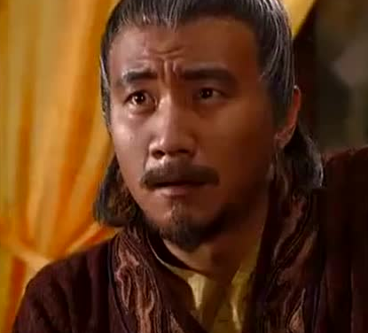
上海
刘伯温的一句话
分化行情，应对思路
涨停复制实战精讲
elva十月总结
正文
第 页
第一章
刘伯温：高筑墙，广积粮，缓称王
这句话直译过来就是“多积蓄粮草，把城墙筑高，推迟称王”，起因是刘伯温分析当时的元朝虽然是日落西山，各地义军接连起义，但是元朝任然拥有无比雄厚的实力，可以轻而易举的摧毁朱元璋；
其次，当时的中国，基本是元朝坐拥北方，而各地起义军在南方，当此之时，朱元璋还不是最强的几个义军首领，这种时候谁先称王谁就会被元朝优先打击，自然刘伯温想让朱元璋推迟称王，当元朝和其他几个起义军打的两败俱伤之时在坐拥渔人之利，历史证明，这一招非常高明。
1
一句话

Slide 4
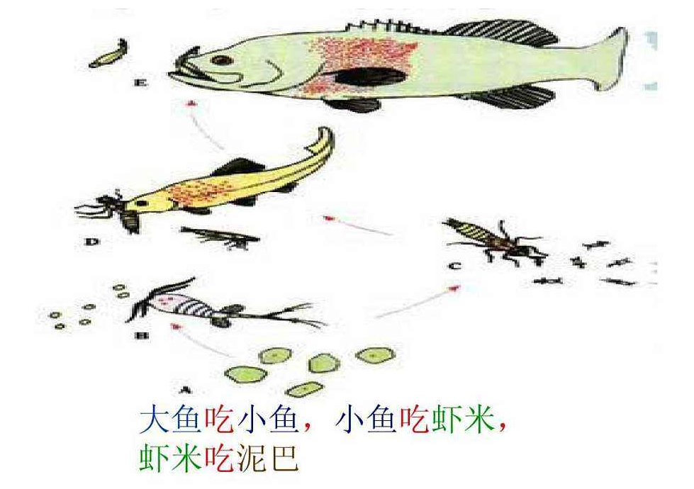
上海
刘伯温的一句话
分化行情，应对思路
涨停复制实战精讲
elva十月总结
正文
第 页
第一章
2
市场本质是零和博弈，属非合作博弈。指参与博弈的各方，在严格竞争下，一方的收益必然意味着另一方的损失，博弈各方的收益和损失相加总和永远为“零”，双方不存在合作的可能。
也可以说：自己的幸福是建立在他人的痛苦之上的，二者的大小完全相等，因而双方都想尽一切办法以实现“损人利己”。零和博弈的结果是一方吃掉另一方，一方的所得正是另一方的所失。
市场本质：大吃小

Slide 5

上海
刘伯温的一句话
分化行情，应对思路
涨停复制实战精讲
elva十月总结
正文
第 页
第一章
一直有人说跟庄操作才能赚钱，那么机构怎么做股票的？我们只要跟着庄家的思路，与他一样的操作行为是否就能赚钱呢？
3
专业团队
信息渠道
畅通
使用工具
机构所拥有的
专业
资金量大
机构有什么？

Slide 6
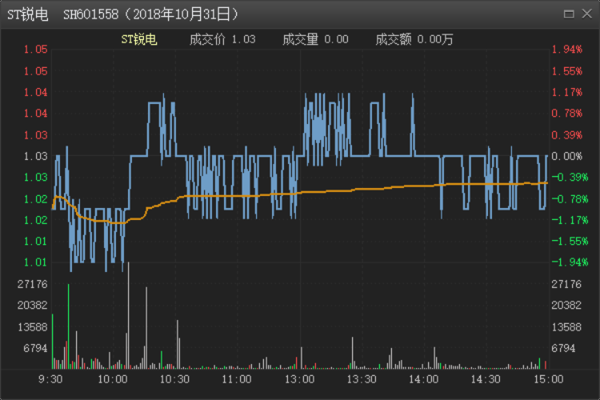
上海
刘伯温的一句话
分化行情应对思路
涨停复制实战精讲
elva十月总结
正文
第 页
第二章
1
何谓“钢丝股”？即上下方向明确不定，摇摇晃晃悬在半空如同走钢丝一样，能做的只能是静待这支个股选择方向或者耐不住性子抽身离开，再明确点的，设立一个止盈止损的位置，一旦这只个股触及到任何一条线，都做好操作策略，只能如此。
钢丝股

Slide 7
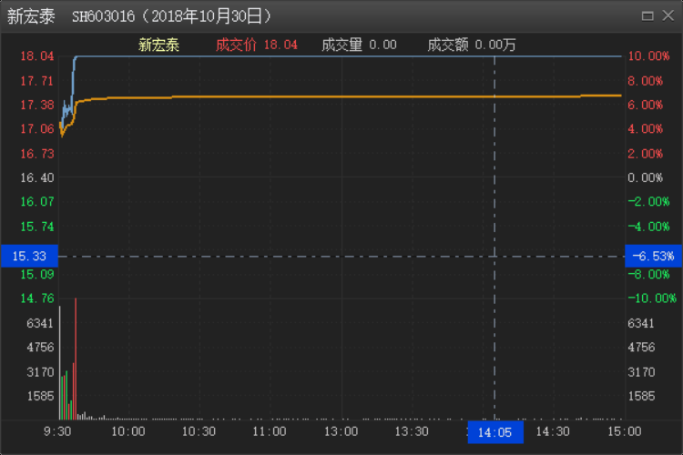
上海
刘伯温的一句话
分化行情应对思路
涨停复制实战精讲
elva十月总结
正文
第 页
第二章
2
强势股
何谓“强势股”？通俗来讲，你买完后没多少就就直接涨停，全天可以安心工作的个股。

Slide 8
上海
刘伯温的一句话
分化行情应对思路
涨停复制实战精讲
elva十月总结
正文
第 页
第二章
分化行情，最痛苦的一点是往往选的涨，买的不涨。想要解决这个问题，宓老师认为你需要做好以下这几点：
3
分化行情的应对思路
屏弃弱股，捕捉强股
买入不急，卖出不贪
如何在分化行情中长期生存
止损不拖，不会纠结
初次操作，小仓试探
稳定模型，坚持操作
宁可少赚，不给一分

Slide 9
上海
刘伯温的一句话
分化行情应对思路
涨停复制实战精讲
elva十月总结
正文
第 页
第三章
决策系统：涨停复制（涨停板较多的时候）
1
决策系统：涨停复制
1
运用十三日涨停+流动资金三天翻红选股（指标选股）
2
观察个股是否有席位密码、超级大单。近期流动资金是否为资金新高模型，最好个股是b点第一次回档的品种
3
做好条件预警，支撑性买点的设置乖离率2，转折性买点设置捕捞金叉
4
一旦盘中出现预警信号，观察个股60分钟捕捞季节是否为刚金叉，放量的状态来决定买卖
5
买入后如果没有快速涨停则次日酌情离场，如果冲击前高不涨停则离场或者突破高点压力后未来日线死叉跑路

Slide 10
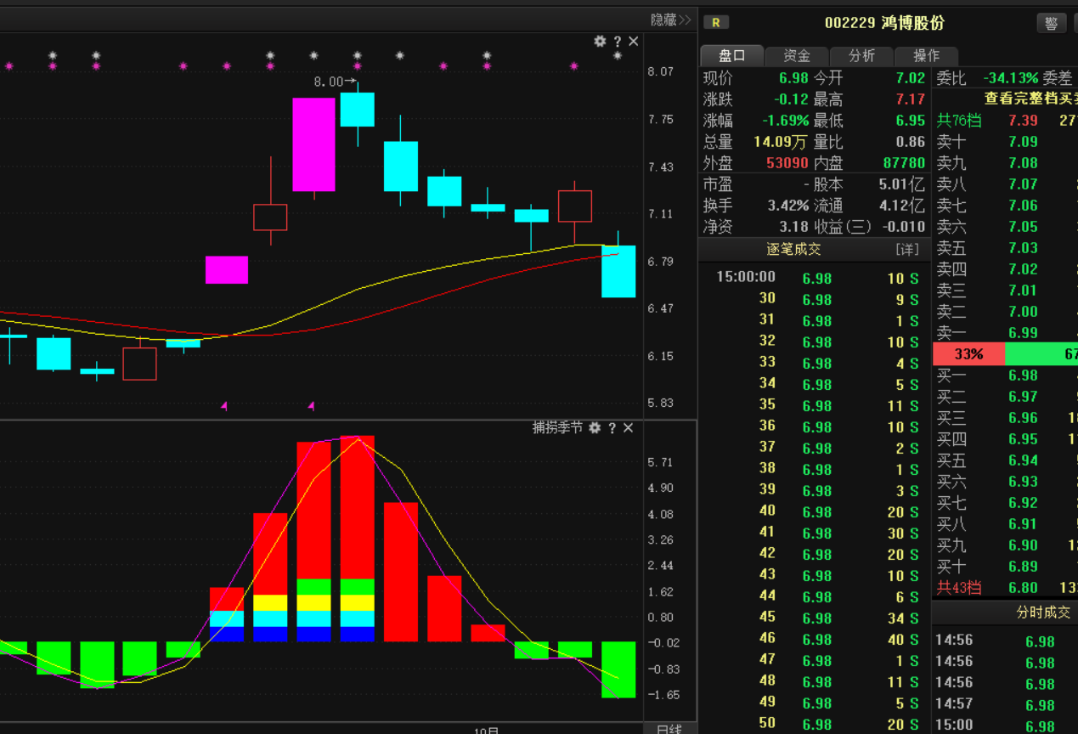
上海
刘伯温的一句话
分化行情应对思路
涨停复制实战精讲
elva十月总结
正文
第 页
第三章
涨停复制的个股，回档后不涨停的基本都是要考虑跑路，此类个股容易次日直接跌停板下杀。
2
回档金叉不涨停走

Slide 11
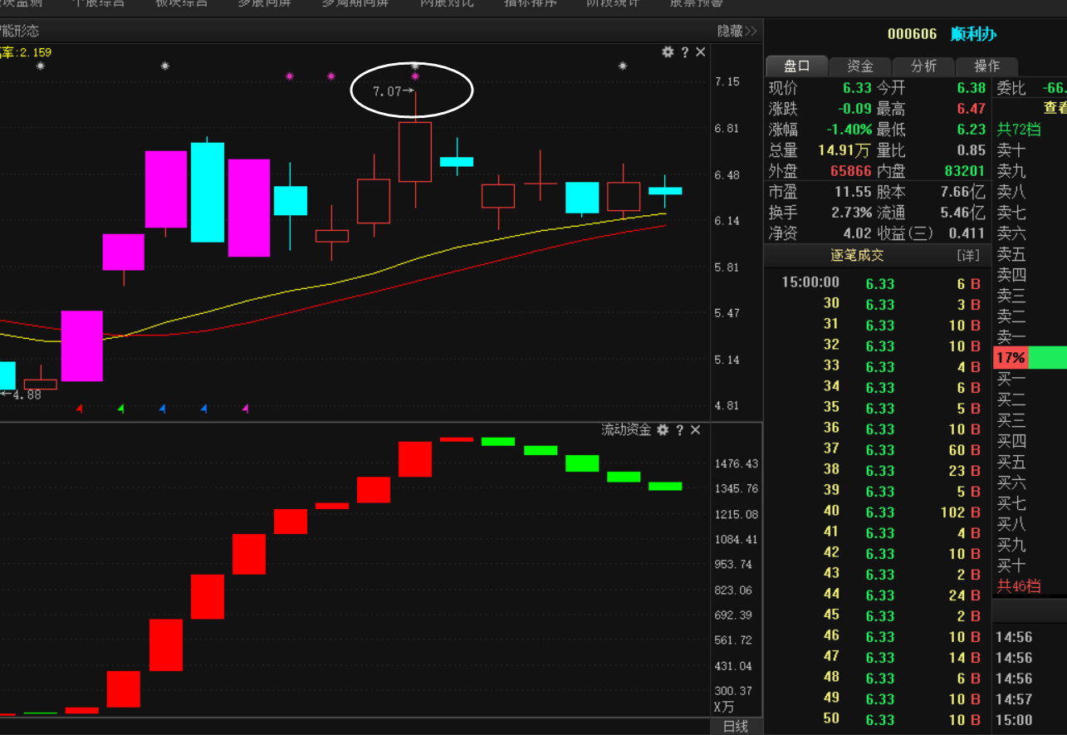
上海
刘伯温的一句话
分化行情应对思路
涨停复制实战精讲
elva十月总结
正文
第 页
第三章
涨停复制的个股，如果不是以涨停的方式过前高记得减仓甚至清仓，以免获利回吐
3
不涨停过前高走

Slide 12
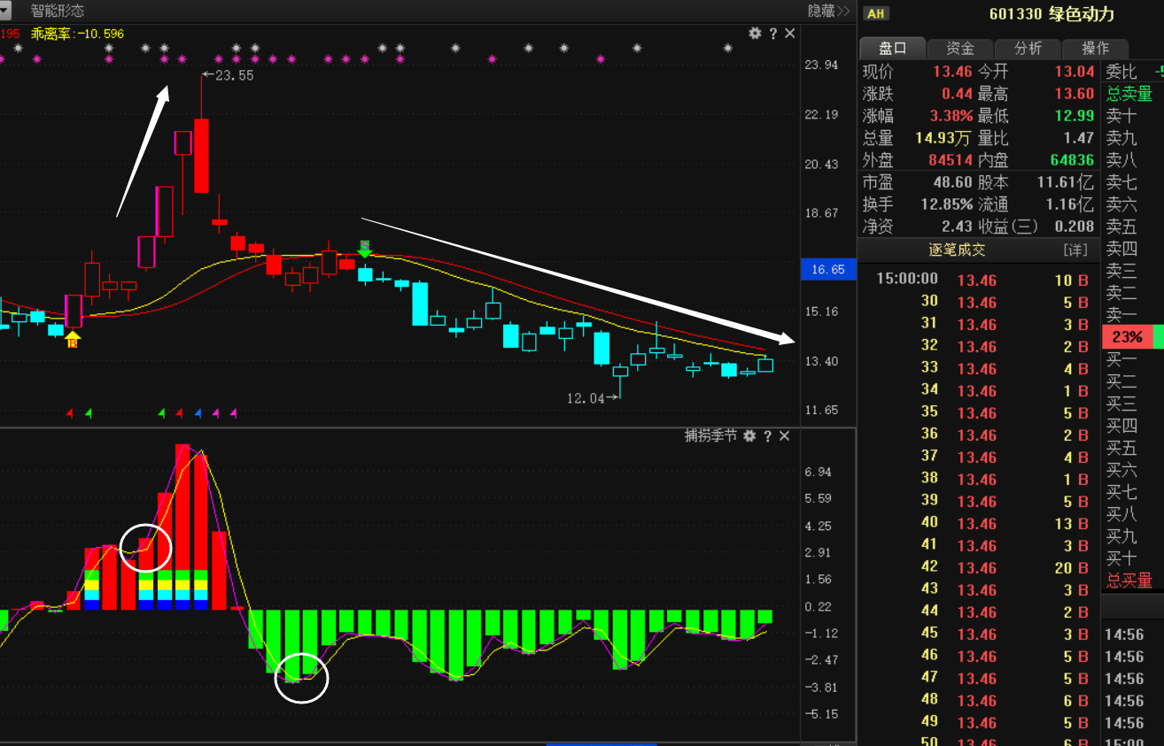
上海
刘伯温的一句话
分化行情应对思路
涨停复制实战精讲
elva十月总结
正文
第 页
第三章
涨停复制的个股，第一次回档操作成功率高，另外最好找以涨停复制突破辅助线压力的品种较好
4
只做第一次回档的

Slide 13
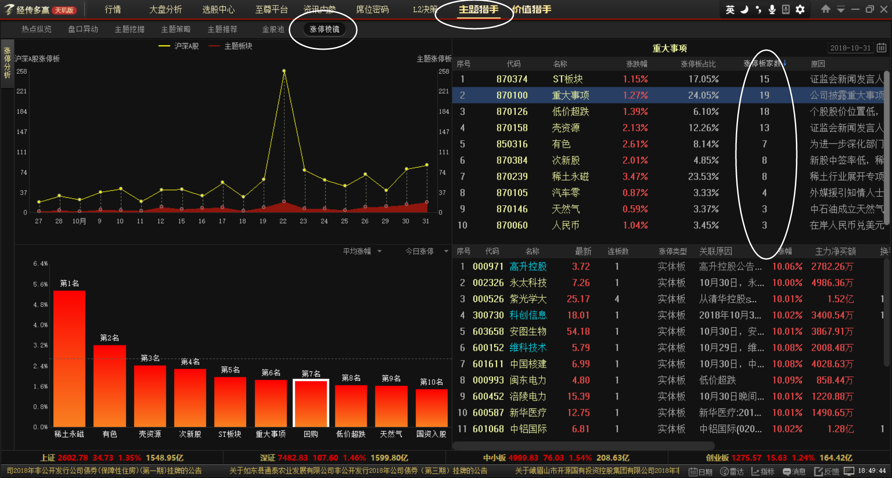
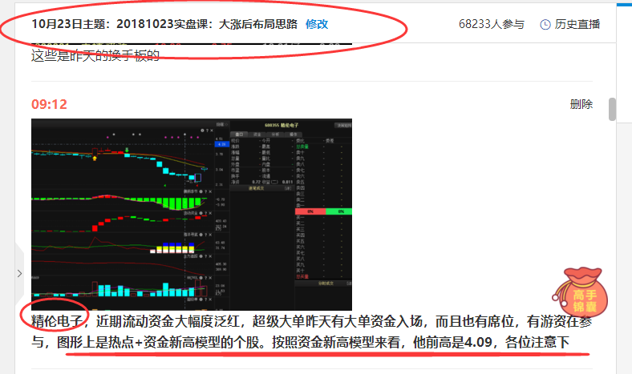
上海
刘伯温的一句话
分化行情应对思路
涨停复制实战精讲
elva十月总结
正文
第 页
第三章
热点板块容易频繁出涨停板，涨停棱镜可以将近期市场涨停板主要集中的板块快速展现
5
做热点复制涨停率高

Slide 14
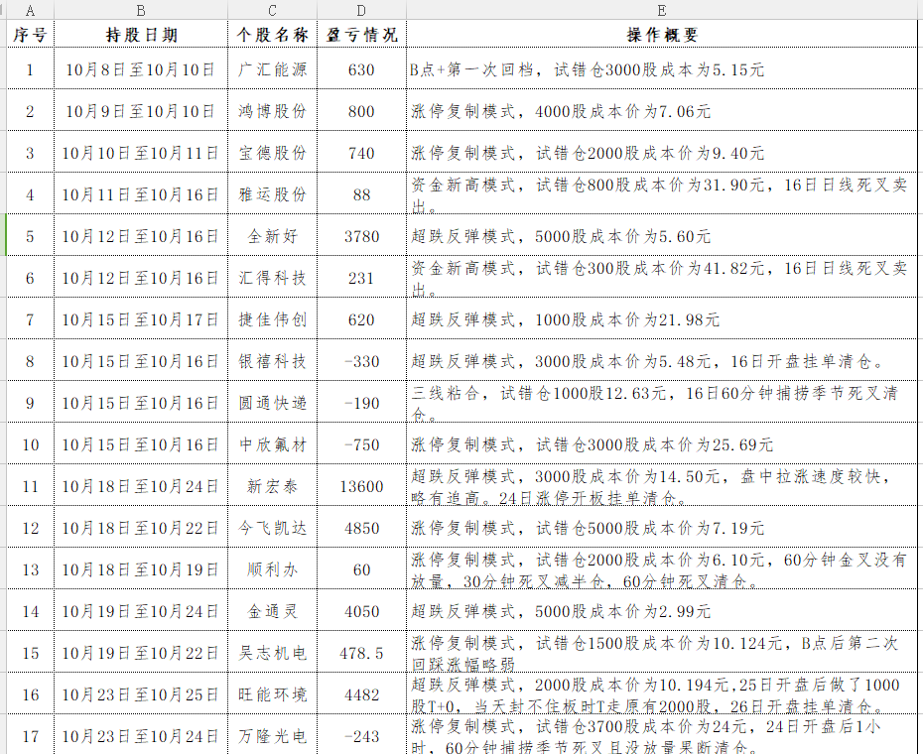
上海
刘伯温的一句话
分化行情应对思路
涨停复制实战精讲
elva十月总结
正文
第 页
第四章

Slide 15
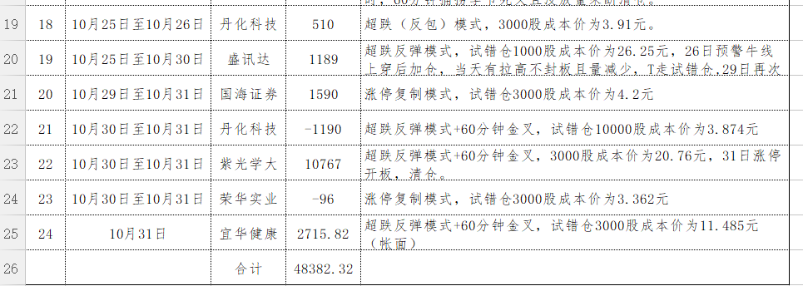
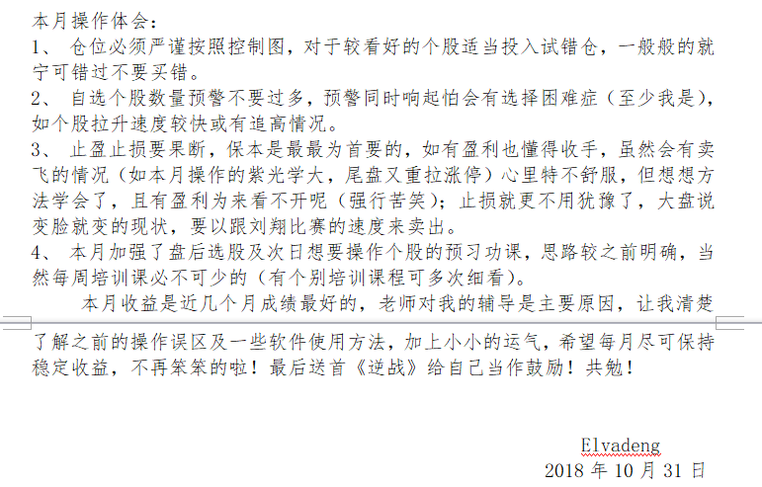
上海
刘伯温的一句话
分化行情应对思路
涨停复制实战精讲
elva十月总结
正文
第 页
第四章

Slide 16

结尾警示
结尾警示
俗话说，“练武不练功，到老一场空”。这里的“武”单指套路，类似于本课程所讲的技巧；这里的“功”指耐力、力量，也就是所谓的“内功”。因此，技巧只是表面的，暂时的。而深厚的文化底蕴，精湛的专业知识，良好的品行修养——这些“内功”才是最重要的！

